Slide 1
互聯網金融模式
Internet Finance Models
《2017數位金融》 NCTU.IIM.IEBI Lab

Slide 2
Outline
關於互聯網金融
互聯網金融的運作
創新模式
市場案例
機會與挑戰

Slide 3

傳統金融
互聯網金融的運作
創新模式
市場案例
機會與挑戰
關於互聯網金融
主要是指只具備存款、貸款和結算三大傳統業務的金融活動。金融是貨幣流通和信用活動以及與之相聯繫的經濟活動的總稱。
廣義的金融：泛指一切與信用貨幣的發行、保管、兌換、結算，融通有關的經濟活動，甚至包括金銀的買賣。
狹義的金融：專指信用貨幣的融通

Slide 4




傳統金融行業
互聯網金融的運作
創新模式
市場案例
機會與挑戰
關於互聯網金融
通過中間金融機構，把資金由供應者轉移至需求者手中、或經由機構投資至證券市場。
  直接金融市場(股票、債券)
  間接金融市場 (基金、保險)
貸款
利息
資金
投資
獲利
收益
資金供應者
中間機構
認購股票
股票紅利

Slide 5
互聯網金融模式
互聯網金融的運作
創新模式
市場案例
機會與挑戰
關於互聯網金融
利用「互聯網」為管道，將資金在供需雙方間融通。

Slide 6

互聯網金融的興起
互聯網金融的運作
創新模式
市場案例
機會與挑戰
關於互聯網金融
互聯網的快速發展→技術條件
電子商務的發展→社會條件
傳統金融業的缺陷→業務空間
藉由數位科技創新的精神，結合傳統金融活動的核心本質，
  金融業務功能分解化(unbunding)
  解決微型企業融資難的問題

Slide 7
互聯網金融服務創新
互聯網金融的運作
創新模式
市場案例
機會與挑戰
關於互聯網金融
第三方支付
P2P
借貸
群眾
募資
虛擬
貨幣
數位
銀行
保險
科技
智慧
理財
網路
信評
電商
金融
行動
支付
互聯網金融服務：包含互聯網加密貨幣、互聯網支付、互聯網信貸、電商金融、信評業務、支付工具等金融業務。
互聯網
金融服務

Slide 8
互聯網金融的數位DNA
互聯網金融的運作
創新模式
市場案例
機會與挑戰
關於互聯網金融
行動金融
聯網金融
行動金融
社群金融
數據金融
加密金融
聯網金融
社群金融
數位金融
加密金融
數據金融
8

Slide 9








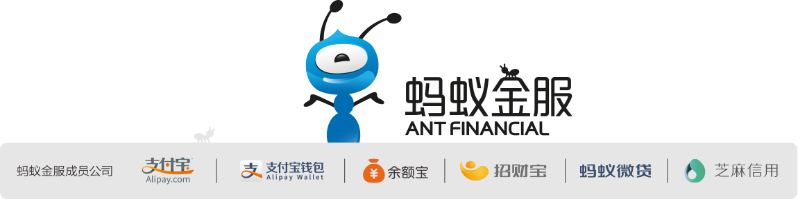
互聯網金融發展歷程三部曲
互聯網金融的運作
創新模式
市場案例
機會與挑戰
關於互聯網金融
第一階段：
依然由傳統金融機構（如銀行等）提供網絡金融服務
第二階段：
由互聯網公司提供簡單金融服務，主要為第三方支付服務
第三階段：
由互聯網公司與金融業深度結合，推出數位金融產品（如餘額寶), P2P 融資 (JP Morgan +OnDesk等)）

Slide 10





金融行業服務形式的改變
互聯網金融的運作
創新模式
市場案例
機會與挑戰
關於互聯網金融
銀行轉帳 線上支付
公司債券 P2P網貸
股票 群眾募資
存款 理財產品
投資理財 理財機器人

Slide 11




互聯網運作三大技術
互聯網金融的運作
創新模式
市場案例
機會與挑戰
關於互聯網金融
大數據：大量數據收集、整理及分析
雲端運算基礎建設：將不同位置的計算資源透過互網網整合起來
行動互聯網：透過行動通訊和互聯網結合，使人們能更方便地運用手機使用金融服務

Slide 12










互聯網技術對傳統金融之影響
互聯網金融的運作
創新模式
市場案例
機會與挑戰
關於互聯網金融
顧客分析
資料收集
行動交易
行動支付
行動理財
建模預測
數據共享
提升效能、降低成本
業務拓展

Slide 13



互聯網運作三大平台模式
互聯網金融的運作
創新模式
市場案例
機會與挑戰
關於互聯網金融
P2P
群眾
社群
個人對個人，除去中間媒介。
長尾市場，微型客戶集結。
互信互惠，資源共享。

Slide 14












互聯網平台對傳統金融之影響
互聯網金融的運作
創新模式
市場案例
機會與挑戰
關於互聯網金融
開方參與，門檻低
市場擴大
趨勢預測(群眾智慧)
資訊透明
使用者生產
(群眾外包)
認同感提高
效率高
信任感增加
低成本
資訊擴散度上升
選擇性高
合作共享

Slide 15






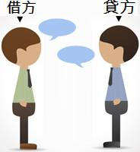
傳統金融行業 v. 互聯網金融
互聯網金融的運作
創新模式
市場案例
機會與挑戰
關於互聯網金融
 | 傳統金融行業 | 互聯網金融
經營出發點 | 以營利為導向 | 以顧客為導向
客戶體驗 | 穩健安全 | 開放便捷
交易金額 | 大額少次 | 少額多次
價格策略 | 高 | 低
服務中介 | 中介化 | 去中介化
經營穩定性 | 高，但難以創新 | 低，容易變革潛力無窮
監管理念 | 強調管理與控制 | 崇尚自由

Slide 16











互聯網金融之創新模式
互聯網金融的運作
創新模式
市場案例
機會與挑戰
關於互聯網金融
傳統金融線上服務
互聯網公司金融服務
P2P/群眾金融服務
取得
借貸
支付
股權
股權投資
取得
證卷交易
電商借貸
債券投資
本金和利息
投資者
公司
取得
回報投資
保險
理財
產品或服務

Slide 17
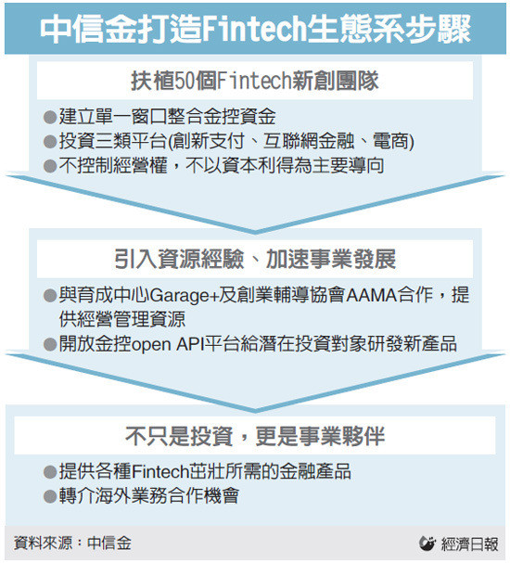
案例一：金融機構數位轉型
互聯網金融的運作
創新模式
市場案例
機會與挑戰
關於互聯網金融
中國信託銀行、新光銀行等
藉助於互聯網技術與移動通信技術，實現資金融通、創新支付等新型金融業務，並利用大數據、雲計算等電子商務平台，挖掘各類金融相關訊息，以發掘潛在客戶。

Slide 18

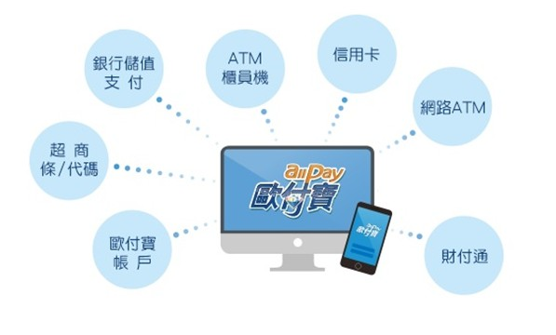
案例二：科技業金融擴展
互聯網金融的運作
創新模式
市場案例
機會與挑戰
關於互聯網金融
PChome 國際連股份有限公司
獲電子支付專營許可，未來將處理信用卡代收付、儲值及轉帳三項業務。其中的「Pi行動錢包」業務為行動支付， 「支付連」為線上信用卡金流代收付， 「國際連」則主要處理儲值和轉帳業務。
茂為歐買尬數位科技公司
旗下的歐付寶取得執照（2015年10月） ，取得專營電子支付機構正式營業執照。
資料來源：歐付寶官方網站

Slide 19
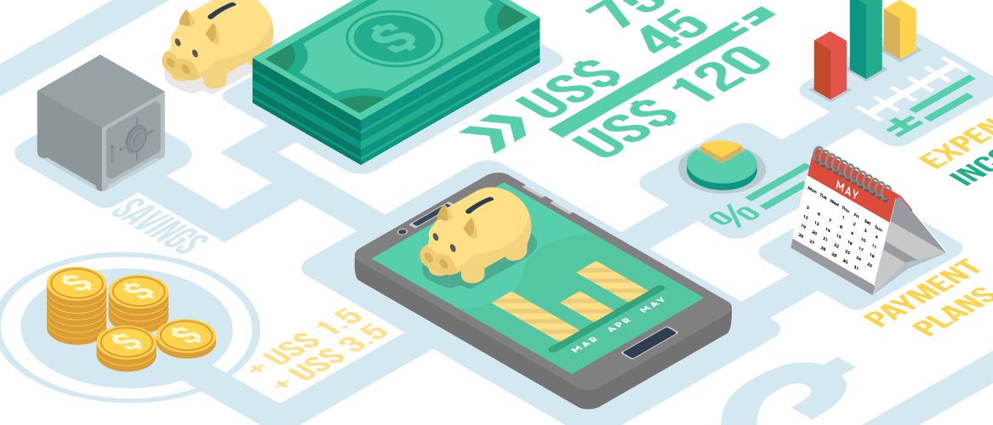
互聯網金融之機會（1/2） – 科技業/電商業
互聯網金融的運作
創新模式
市場案例
機會與挑戰
關於互聯網金融
利用行動網路的低成本，搶佔支付市場（電子支付、行動支付）
透過平台，匯聚小眾資金成大額資金用戶，享受較低服務費及賺取差價
電商業依據不同族群之特性，建立小型入口網站／理財平台
  銅板街：專門針對小額資金進行低風險投資的理財平台
  挖財：專注於個人記帳領域的理財平台
  她理財：專注於女性理財之網站
  玖富：幫助微型企業和個人客戶獲得小額信貸之金融平台
金融科技安全性之確保
  安全支付軟體
  雙方支付及交易安全
  借款人之背景審查
  風險評估、量身訂造
圖片來源：https://flic.kr/p/tSxePP

Slide 20

互聯網金融之機會（2/2） – 金融業者角度
互聯網金融的運作
創新模式
市場案例
機會與挑戰
關於互聯網金融
導入Fintech 新技術與轉投資Fintech新公司
建立互聯網金融銷售平台
  多元(實體 、虛擬)通路的整合
建立大數據金融預測平台
  顧客、信用、投資風險評估
建立社群金融服務平台
  介入新興金融領域(P2P借貸、群眾募資、虛擬貨幣)
  建立數位金融契約平台
  提供區塊鏈加密金融交易、清算、資產管理服務
Notes:
一是顧客的知識(Knowledge of Customers)，包括資料整合、大數據分析與應用和數位行銷等；
二是多元通路的整合(Multi-channel Integration)，包括全通路(Omini-Channel)、客戶體驗等；
三是社群金融(Social Banking)，包括社群媒體策略、社群分析與輿情掌握等；
四是行動能力(Mobility)，透過數位科技和客戶互動、提供客戶價值與服務和增加銷售機會與客戶關係；
五是企業文化改變(Cultural Change)，也就是必須具有以客戶為核心的中心思想，以及跨部門的整合思考設計。
http://iknow.stpi.narl.org.tw/post/Read.aspx?PostID=12256

Slide 21
互聯網金融之挑戰
互聯網金融的運作
創新模式
市場案例
機會與挑戰
關於互聯網金融
風險
監管
網路銀行監管
利率風險
流動性風險
信用風險
操作風險
第三方支付監管
群眾募資平台監管
P2P平台監管
… …
… …
Notes:
http://iknow.stpi.narl.org.tw/post/Read.aspx?PostID=12256
https://read01.com/5mmDeD.html

Slide 22

互聯網金融監管法條原則
互聯網金融的運作
創新模式
市場案例
機會與挑戰
關於互聯網金融
監管過鬆會導致行業風險增加，可借鑒美國作法
互聯網監管的基礎:以《JOBS法案》代表
  網路銀行監管:網路業務可以按照標準流程註冊
  第三方支付監管:支付機構是為代幣服務機構，需註冊認定
  群眾募資平台監管:允許籌集股權資本僅限制規模
  P2P平台的監管:強制監管借方貸方的風險

Slide 23
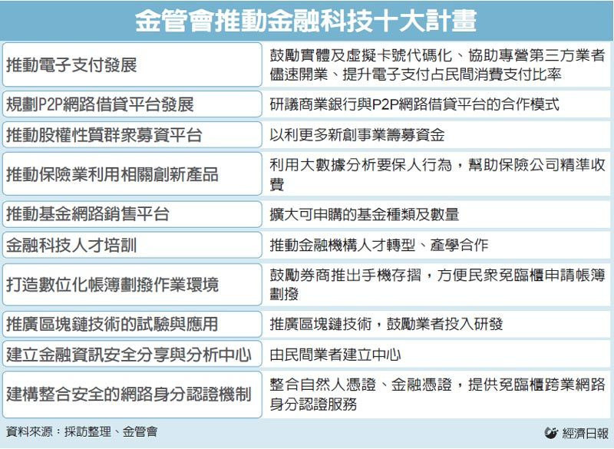
互聯網金融 政策層面
互聯網金融的運作
創新模式
市場案例
機會與挑戰
關於互聯網金融
第三方支付的專法「電子支付機構管理 條例」
金融科技發展策略白皮書
推動金融科技發展十大計畫
成立跨局處的金融科技辦公室、數位金融研究小組

Slide 24
第三方支付與各國的法律關係
互聯網金融的運作
創新模式
市場案例
機會與挑戰
關於互聯網金融
國家 | 現況
英國 | 2007年十一月歐盟公布第三方支付指令（Payment Services Directive, PSD），要求各會員國於2009年十一月前，依指令完備各會員國相關法制。會員國之一的英國，於2009年二月公布第三方支付規則（The Payment Services Regulation）。
美國 | 監督管理區分為聯邦（聯邦存款保險公司，Federal Deposit Insurance Corporation, FDIC）及州
日本 | 2009年三月金融廳提出資金清算法（原Act of settlement of funds, 現譯Payment Services Act）草案，2009年六月國會通過，2010年四月正式實施。
德國 | 2007年十一月歐盟公布第三方支付指令（Payment Services Directive, PSD），要求各會員國於2009年十一月前，依指令完備各會員國相關法制。會員國之一的德國，以依指令完備其法制。
中國大陸 | 2010年六月公布「非金融機構支付服務管理辦法」；同年十二月公布「非金融機構支付服務管理辦法細則」。 2015年十二月公布「非銀行支付機構網路支付業務管理辦法」，藉以修訂「非金融機構支付服務管理辦法」；2016年七月施行。
台灣 | 2015年五月實施電子支付機構管理條例，准許電子支付業設立，辦理匯款支付業務。

Slide 25
P2P融資與各國的法律關係
互聯網金融的運作
創新模式
市場案例
機會與挑戰
關於互聯網金融
國家 | 現況
英國 | 2000年依據金融服務市場法（Financial Service and Market Act 2000）於2014年三月由金融市場行為監管局（Financial Conduct Authority, FCA）訂定「關於網路眾籌和透過其他方式發行不易變現證券的監理規則」，進行監理。同年四月正式施行。
美國 | 未有單一規範P2P融資的法律； 但以融資面而言，P2P融資業者須依各州融資業法辦理登記，接受監理。
日本 | P2P融資業者與其投資人均適用融資公司法規範。 P2P融資業者尚需受到金融商品交易法（類似證交法）之規範。
德國 | P2P融資業者須依信用機構法進行登記，成為信用機構，接受監理。
中國大陸 | 2015年七月公布「關於促進互聯網金融健康發展的指導意見」，P2P融資夜正式得有法源。 2015年十二月公布「中國大陸網路借貸信息中介機構業務活動管理暫行辦法」，強化監理。
台灣 | 2017年三月行政院跨部會會議，擬請金管會研議是否訂專法納管。

Slide 26
群眾募資與各國的法律關係
互聯網金融的運作
創新模式
市場案例
機會與挑戰
關於互聯網金融
國家 | 現況
英國 | 2000年依據金融服務市場法（Financial Service and Market Act. 2000）於2014年三月由金融市場行為監管局（Financial Conduct Authority, FCA）訂定規則進行監理。
美國 | 2012年四月通過JOBS法案（Jampstart Out Business Startups Act），其中第三個法案為群眾募資法（Crowdfunding），係將權益型群眾募資納入規範，排除1933年證券法之適用。
日本 | 股權型群眾募資受金融商品交易法（類似證交法）之規範。 網路群眾募資公司則視為通信販賣，受特定商務交易法規範。
德國 | 尚無專法訂定。 然2015年二月公布資本市場聯盟草案（Capital Market Union, CMU）其中研討是否需將群眾募資一併納入金融監理。
中國大陸 | 2014年十二月公布「私募股權等融資管理辦法」，對股權型眾籌（群眾募資）業者進行監理。
台灣 | 2015年公布實施「證券商經營股權性質群眾募資管理辦法」，將股權型群眾募資業者納入監理。

Slide 27
數位貨幣與各國的法律關係
互聯網金融的運作
創新模式
市場案例
機會與挑戰
關於互聯網金融
國家 | 現況
英國 | 正研討修訂2012年金融服務法，適時將數位貨幣納入監理。
美國 | 2015年美國商品期貨交易委員會（CFTC）將比特幣視為商品，納入商品交易法（Commodity Exchange Act, CEA）之規範。 2016年紐約州將比特幣納入紐約州資金移轉法（the Money Transmitter Act）之規範。
日本 | 2015年十二月金融審議廳委員會提出「數位貨幣管制案」；同年五月，金融廳修訂2010年資金清算（決濟）法，將比特幣交易所納入監理。
德國 | 2014年二月，金融監理局（BoFin）將比特幣視為私人貨幣，修訂信用機構法，將比特幣業者納入該法規範。
中國大陸 | 2013年十二月人民銀行公布「關於防範比特幣風險的通知」，視比特幣為商品，防止洗錢。
台灣 | 尚無專法訂定（僅央行及金管會聲明、提醒投資人注意相關風險）

